Slide 1

Báo cáo đồ án 1 Nhận diện chữ viết tay bằng DeepLearning Buổi 2
Vũ Huy Hoàng 20204981
Giảng viên hướng dẫn: Đinh Thị Hà Ly

Slide 2
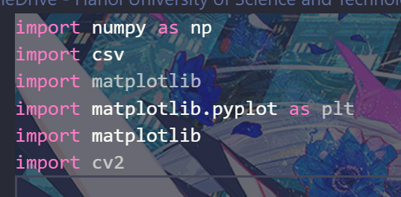
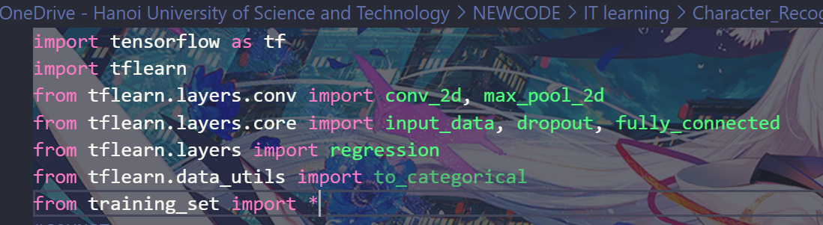
Xây dựng mô hình
Các thư viện sử dụng: numpy,csv, matplotlib, cv2, random, tensorflow và tflearn

Slide 3
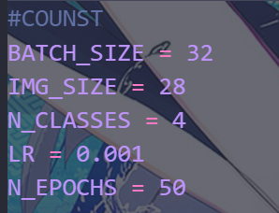
Xây dựng mô hình
Khởi tạo hằng số :
Trong đó BATCH_SIZE: kích thước mỗi batch dữ liệu truyền vào
IMG_SIZE: kích thước mỗi chiều của hình ảnh đầu vào
N_CLASSES: số lượng classes mà chúng ta cần huấn luyện (training)
LR = 0.001: tốc độ học (learning rate)
N_EPOCHS = 50: số lượng epoch mà chúng ta training

Slide 4
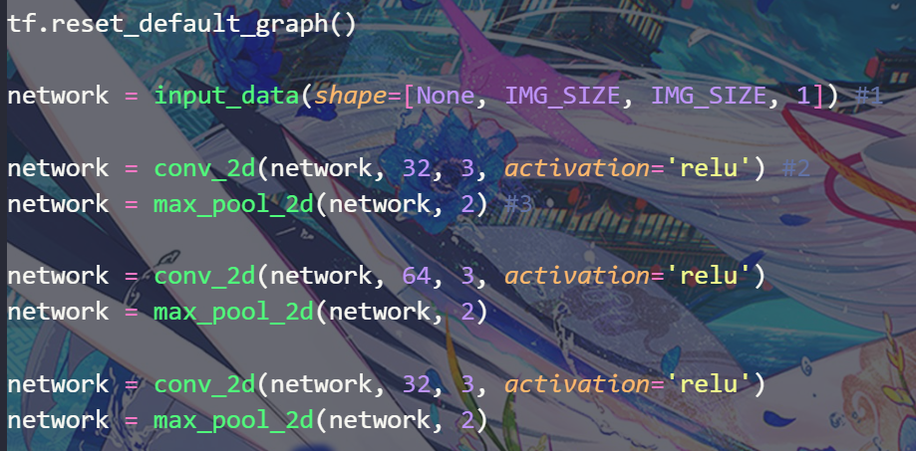
Xây dựng mô hình
Mô hình mà chúng ta sử dụng ở đây bao gồm 6 lớp Convolutional layer và 2 lớp Fully Connected Layer nối tiếp nhau

Slide 5
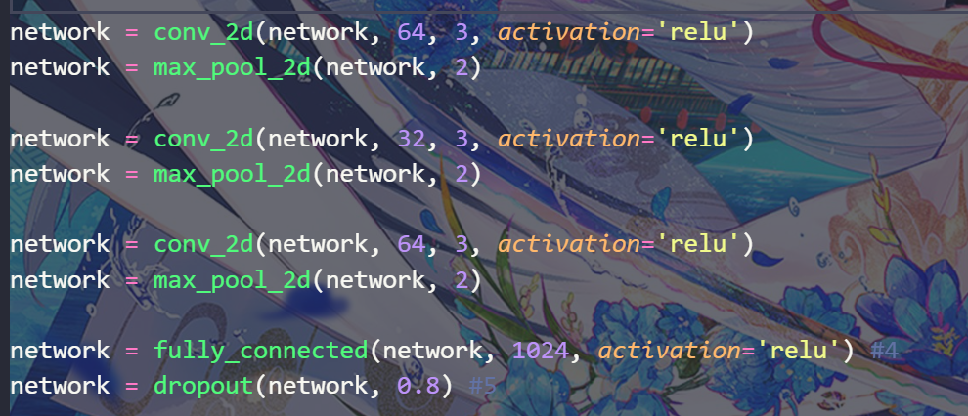
Xây dựng mô hình

Slide 6
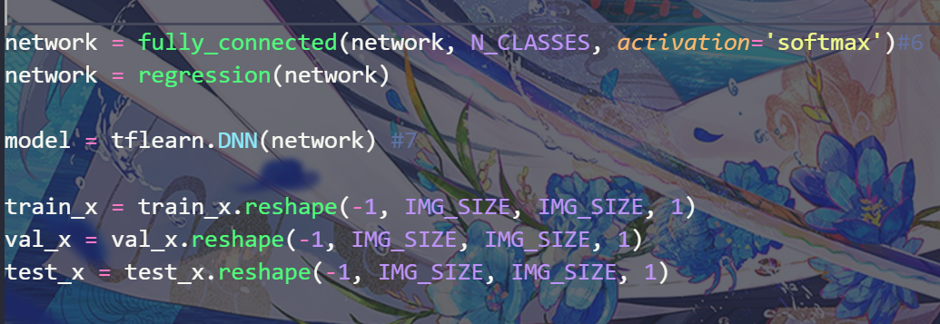
Xây dựng mô hình

Slide 7
Xây dựng mô hình
Trong đó:
#1: kích thước dữ liệu đầu vào là [None, IMG_SIZE, IMG_SIZE, 1]
None đại diện cho BATCH_SIZE
IMG_SIZE là kích thước mỗi chiều của ảnh
1 là số dải màu của ảnh, do chúng ta sử dụng ảnh đen trắng nên chỉ có 1 dải màu, nếu chúng ta sử dụng ảnh màu thì số dải màu mà chúng ta sử dụng là 3, đại diện cho 3 dải màu RGB.

Slide 8
Xây dựng mô hình
#2: Convolutional layer
32: số lượng filters
3: filter size 3x3
Bước nhảy(stride) được mặc định là 1
Activation function: ReLU
#3: Maxpool layer
2: kernel size

Slide 9
Xây dựng mô hình
#4: Fully-connected layer
1024: số lượng neuron
Activation function: ReLU
#5: Dropout 80%
#6: Fully-connected layer đại điện cho đầu ra (output)
N_CLASSES: số output đầu ra
Activation function: softmax (để tổng xác suất đầu ra bằng 1)

Slide 10
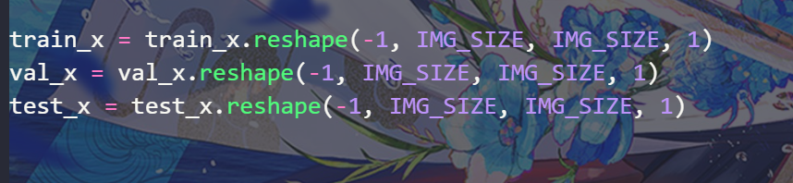
Xây dựng mô hình
Để dữ liệu đầu vào được trùng khớp với mô hình đã xây dưng, chúng ta cần phải đưa dữ liệu về định dạng phù hợp như sau:

Slide 11
Training
Sau khi training với 67 steps, ta thu được kết quả:
Training Step: 52190 | total loss: 0.23665 | time: 12.616s
| Adam | epoch: 067 | loss: 0.23665 - acc: 0.9886 -- iter: 49984/50000
Training Step: 52191 | total loss: 0.21299 | time: 13.646s
| Adam | epoch: 067 | loss: 0.21299 - acc: 0.9897 | val_loss: 0.02314 - val_acc: 0.9970 -- iter: 50000/50000

